Slide 1

ДИДАКТИЧЕСКАЯ ИГРА ДЛЯ ДЕТЕЙ СТАРШЕГО ДОШКОЛЬНОГО ВОЗРАСТА
Подготовила: воспитатель I квалификационной категории Яковенко Е.Б.
МОАУ « СОШ №24 г. Орска»

Slide 2


Slide 6
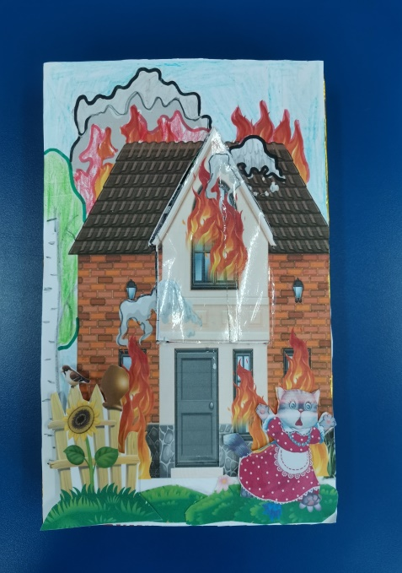
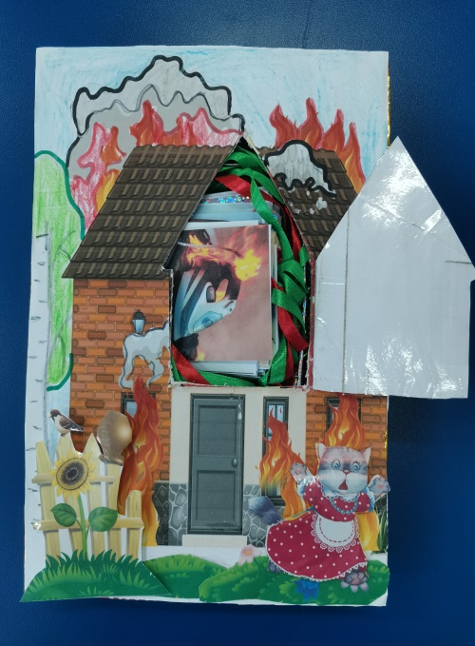
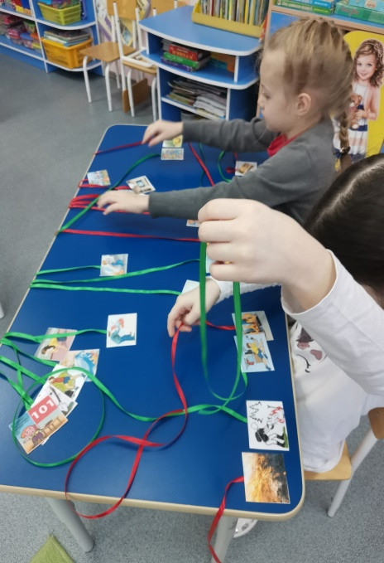
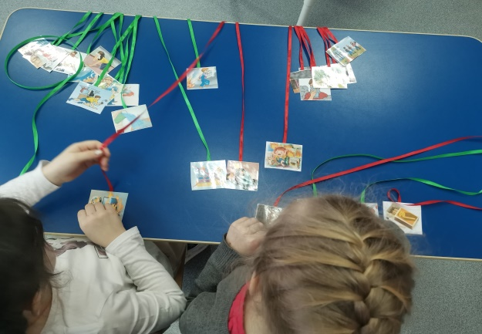
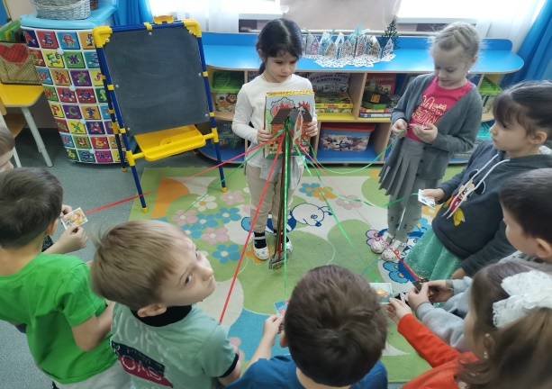

Slide 7


